Slide 1

Sinological English II
Module code: SICH5002
Module tutor: Jie Deng
Date: 15 September 2020
Location: Academy of Sinology UK,
Lampeter campus, UWTSD
Notes:
http://mi.eng.cam.ac.uk/~cipolla/archive/Presentations/MakingPresentations.pdf
https://www.ed.ac.uk/files/atoms/files//presentation_skills_checklists_independent_study_version.pdf
https://oro.open.ac.uk/41291/8/AssessingOralPresentations.pdf

Slide 2
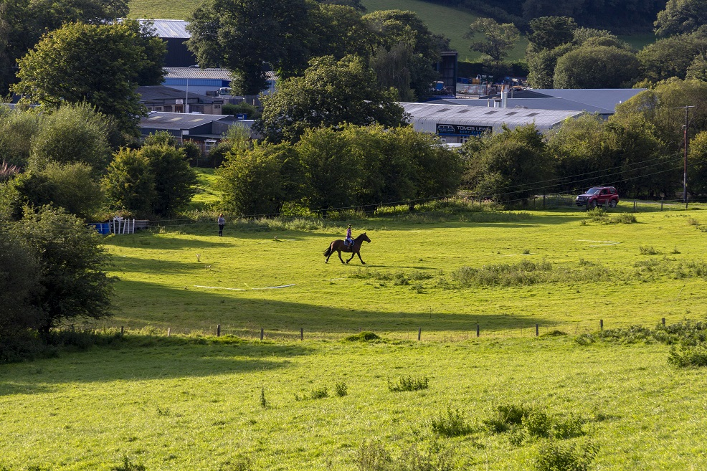

Slide 3
文章學

Slide 4
《三目類序釋評》
李致遠
    小學類
      文字之屬
      音韻之屬
      訓詁之屬
      文法之屬

Slide 5
《典論•論文》
[三國] 曹丕
蓋文章 經國之大業 不朽之盛事。年壽有時而盡 榮樂止乎其身 二者必至之常期 未若文章之無窮。 是以古之作者 寄身於翰墨 見意於篇籍 不假良史之辭 不託飛馳之勢 而聲名自傳於後。

Slide 6
《七步詩》
曹植
煮豆持作羹
漉菽以為汁
萁在釜下燃
豆在釜中泣
本自同根生
相煎何太急

Slide 7
《論衡•正說篇》
[漢] 王充
文字有意以立句 句有數以連章 章有體以成篇。

Slide 8
《文 心 雕 龍》
[南朝] 劉勰
夫設情有宅 置言有位 宅情曰章 位言曰句。故章者 明也 句者 局也。

Slide 9
《近 思 錄》
[宋] 朱熹 呂祖謙
伊川曰 古之學者一 今之學者三 異端不存焉。一曰文章之學 二曰訓詁之學 三曰儒者之學 。

Slide 10
Socrates (Athans)
Plato (The Republic)
Aristotle (The Art of Rhetoric)
Homer (The Illiad & The Odyssey)

Slide 11
文章學
一 句讀之學
二 章句之學
        (一)章句之學
        (二)科判之學
        (三)義疏之學
三 語助之學
四 文體之學
五 文式之學
六 文法之學

Slide 12
《禮記•學記》
古之教者 家有塾 黨有庠 術有序 國有學。比年入學 中年考校。一年視離經辨志 三年視敬業樂群 五年視博習親師 七年視論學取友 謂之小成…

Slide 13
下雨天留客天留我不留
《道德經》
故常無欲以觀其妙
常有欲以觀其徼

Slide 14
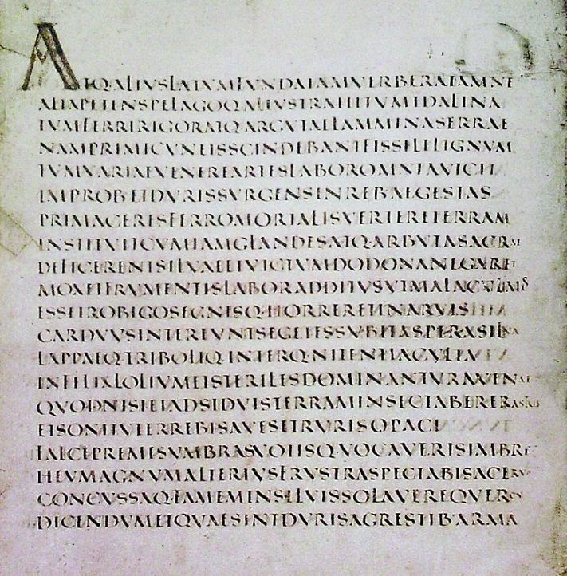
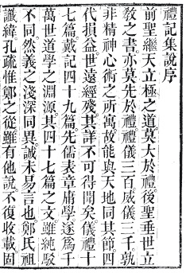
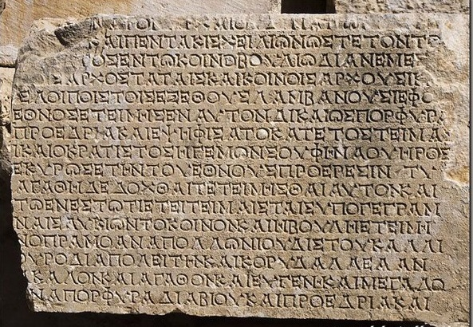
David Crystal
(Making a Point: the Pernickety Story of English Punctuation)
Ancient Greek
Ancient Latin
(Vergilius Augusteus)
Ancient Chinese

Slide 15
Tobeornottobethatisthequestion
jackandjillwentupthehilltofetchapailofwater

Slide 16
章句之學
  章句之學
  科判之學
    序分
    正宗分
    流通分
  義疏之學

Slide 17
四字格
謂於晝夜
常念思惟
觀察善法
令諸善法
念念增長
不容毫分
不善間雜
是即能令
諸惡永斷
善法圓滿
常得親近
諸佛菩薩
及餘聖眾
《尚書》
典
謨
貢
歌
誓
誥
征
範

Slide 18
文章翻譯學

